Slide 1


CHÀO MỪNG CÁC THẦY CÔ GIÁO VÀ CÁC EM HỌC SINH

Slide 2
ÔN TẬP CHƯƠNG 1
SỐ HỮU TỈ

Slide 3





Khởi động
Câu 1: Dãy số nào chỉ gồm số hữu tỉ dương?
A.
C.
B.
D.

Slide 4



Khởi động
Câu 2: . Chọn phép tính đúng:
A.
C.
B.
D.

Slide 5





Khởi động
Câu 3. Tìm giá trị biểu thức
A.
B.
C.
D.

Slide 6





Khởi động
Câu 4 Kết quả của phép tính
A.
C.
B.
D.

Slide 7





Khởi động
Câu 5: Tìm số hữu tỉ x, biết
A.
C.
B.
D.

Slide 8
Tiết 3
Nội dung 3: Vận dụng giải các bài toán thực tiễn

Slide 9

PHƯƠNG PHÁP
Đọc kĩ đề bài toán
Căn cứ vào đề bài toán lần lượt tính các đại lượng với các phép tính tương ứng đến khi tìm ra kết quả.

Slide 10

Bài 1: Bác Thanh gửi tiết kiệm 20 triệu đồng. Tính số tiền gốc lẫn lãi sau 1 năm (12 tháng) nếu bác gửi theo thể thức:
a/ Kì hạn 12 tháng với lãi suất 5,6%/ năm
b/Kì hạn 6 tháng với lãi suất 4%/ năm (sau 6 tháng bác không lấy lãi thì tiền lãi tự động nhập vào gốc.

Slide 11
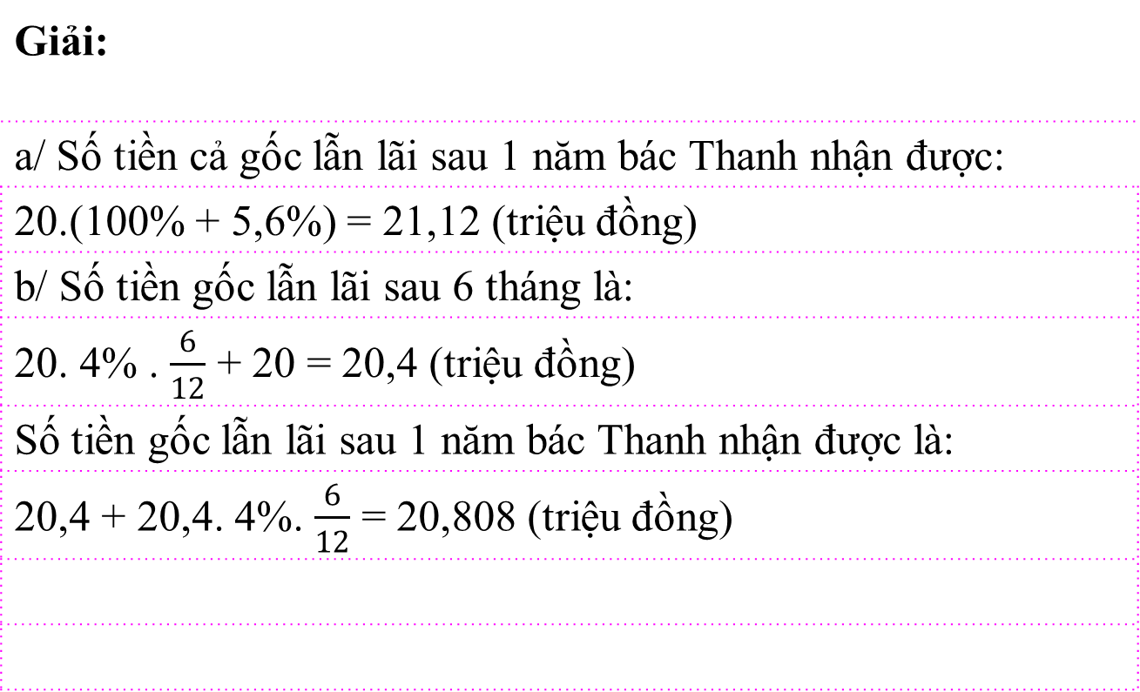
Giải:
a/ Số tiền cả gốc lẫn lãi sau 1 năm bác Thanh nhận được:
20.(100% + 5,6%) = 21,12 (triệu đồng)
b/ Số tiền gốc lẫn lãi sau 6 tháng là:
20. 4% . $\frac{6}{12}$ + 20 = 20,4 (triệu đồng)
Số tiền gốc lẫn lãi sau 1 năm bác Thanh nhận được là:
20,4 + 20,4. 4%. $\frac{6}{12}$ = 20,808 (triệu đồng)

Slide 12
Bài 2: Hai siêu thị A và B đều niêm yết giá một túi bột giặt cùng loại là 150 nghìn đồng.
Siêu thị A đang có chương trình giảm giá như sau: Nếu mua từ ba túi trở lên thì mỗi túi được giảm giá 15% so với giá niêm yết.
Siêu thị B có chương trình giảm giá như sau: Mua túi thứ nhất được giảm 10 nghìn đồng, mua túi thứ hai được giảm giá 20 nghìn đồng, mua từ túi thứ 3 trở lên thì mỗi túi được giảm giá 20% so với giá niêm yết.
Một khách hàng mua 5 túi bột giặt cùng loại trên thì nên chọn siêu thị nào để có lợi hơn.

Slide 13
Giải: Giá mua 1 túi bột giặt ở siêu thị A
150.(1 – 15%) = 127,5 (nghìn đồng)
Giá mua 5 túi bột giặt ở siêu thị A
127,5 . 5 = 637,5 (nghìn đồng)
Giá mua túi thứ nhất ở siêu thị B
150 – 10 = 140 (nghìn đồng)
Giá mua túi thứ hai ở siêu thị B
150 – 20 = 130 (nghìn đồng)
Giá mỗi túi kể từ túi thứ ba ở siêu thị B 150. (1 – 20%) = 120 (nghìn đồng) Giá mua 5 túi bột giặt ở siêu thị B 140 + 130 + 120.3 = 630 (nghìn đồng) Vì 630 < 637,5 nên chọn mua ở siêu thị B có lợi hơn.

Slide 14
Bài 3: Nhân ngày 30/4, một cửa hàng thời trang giảm giá 20% cho tất cả các sản phẩm. Đặc biệt nếu khách hàng nào có thẻ khách hàng thân thiết của cửa hàng thì được giảm giá thêm 10% trên giá đã giảm.
a/ Chị Thanh là khách hàng thân thiết của cửa hàng, chị đã đến cửa hàng mua 1 chiếc váy có giá niêm yết là 800 000 đồng. Hỏi chị Thanh phải trả bao nhiêu tiền cho chiếc váy đó?
b/ Cô Minh cũng là 1 khách hàng thân thiết của cửa hàng, cô đã mua một chiếc túi xách và đã phải trả số tiền là 864 000 đồng. Hỏi giá ban đầu của chiếc túi xách là bao nhiêu?

Slide 15

Giải: a/Giá tiền của chiếc váy sau khi giảm 20% là:
800 (1 – 20% ) = 640 (nghìn đồng)
Giá tiền chị Lan phải trả khi mua chiếc váy là:
640.(1 – 10%) = 576 (nghìn đồng)
b/ Giá của chiếc túi xách trước khi giảm 10%
864 : (1 – 10%) = 960 (nghìn đồng)
Giá ban đầu của chiếc túi xách là:
960 : (1 – 20%) = 1200 (nghìn đồng) Đáp số: a/ 576 nghìn đồng
b/ 1200 nghìn đồng.

Slide 16

Giao việc về nhà
Xem lại nội dung đã ôn tập
Làm bài 1, bài 5/ SGK trang 27

Slide 17
CẢM ƠN QUÝ THẦY CÔ VÀ CÁC EM HỌC SINH

